Slide 1
Matematyczna strona diety nastolatka - Czy warto liczyć kalorie?
Mazowiecki program stypendialny dla uczniów
szczególnie uzdolnionych – najlepsza inwestycja w człowieka

Slide 2
Cele określające istotę planowanego do realizacji Indywidualnego planu rozwoju edukacyjnego:
Kształtowanie umiejętności przeliczania
wartości energetycznych i odżywczych
posiłków uwzględnionych w diecie
nastolatka na podstawie przygotowanego
jadłospisu.
Zaplanowanie i przeprowadzenie badania na temat matematycznej strony diety nastolatka.
Cel szczegółowy
Kształcenie umiejętności przeliczania i
zamiany jednostek.
Cel ogólny
Cel szczegółowy
Doskonalenie umiejętności odczytywania
informacji z tabel, wykresów i diagramów.
Cel szczegółowy

Slide 3
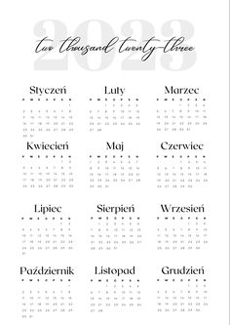
Opis działań, które podjęłam w kierunku osiągnięcia celów w poszczególnych miesiącach
II semestr roku szkolnego 2022/2023
Styczeń 2023
Luty 2023
Kwiecień 2023
Czerwiec 2023
Marzec 2023
Lipiec 2023
Sierpień 2023

Slide 4
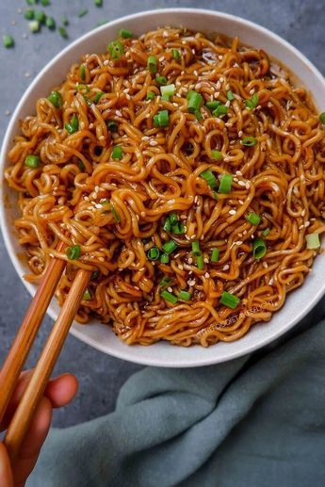
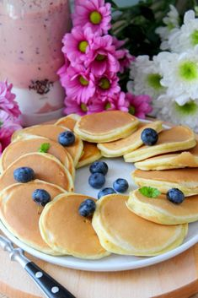
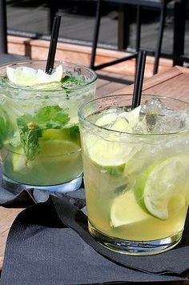
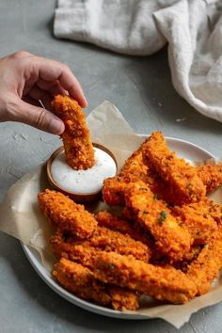
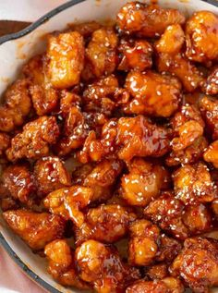
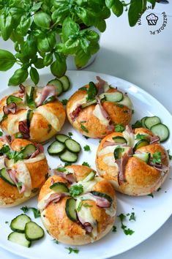
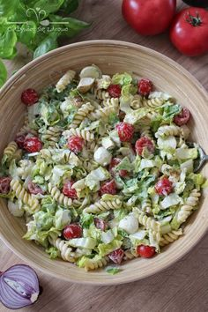
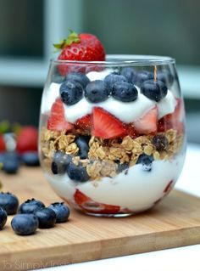
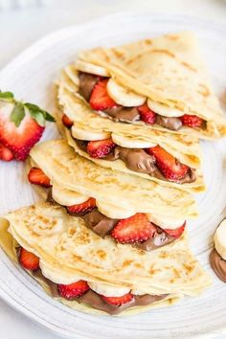
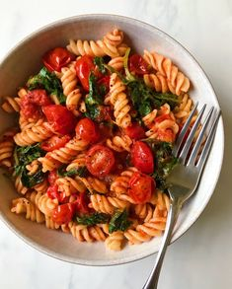
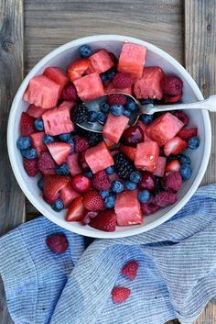
Zastosowanie matematyki w planowaniu jadłospisu:
Przeliczanie jednostki wartości energetycznej pożywienia
Przeliczanie ile kalorii się zjadło
Przeliczenie ile kalorii znajduje w danej ilość produktu
Przeliczanie jaka jest zawartość energetyczna w danej ilość produktu

Slide 5
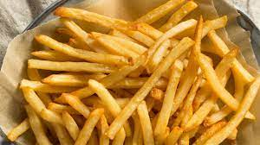
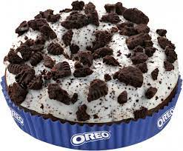
Najczęściej spożywane produkty przez nastolatków:
NAZWA PRODUKTU | KALORYCZNOŚĆ na 100g | ZAWARTOŚĆ CUKRU na 100g
Sok jabłkowy | 43 kcal | 10,5 g
Baton Prince Polo | 525 kcal | 39 g
Frytki | 311,9 kcal | 30 g
Hamburger | 294,9 kcal | 6,03 g
Coca Cola | 37,5 kcal | 10,6 g
Chupa Chups | 44 kcal | 5 g
Donut oreo | 489 kcal | 22,3 g
Mus owocowy | 57 kcal | 13,2 g
Chipsy | 536 kcal | 0,33 g

Slide 6
JADŁOSPIS CZĘŚĆ 1
🍎
🫒
🫐
🥭
🥥
🍍
🍉
🍅
🍊
🍈
🍏
🥝
🍇
🍋
🍐
🍓
🍒
🍌
NAZWY POSIŁKÓW | NAZWA JEDZENIA | KALORYCZNOŚĆ | WARTOŚĆ ENERGETYCZNA
ŚNIADANIE | Jajecznica z szynką wołową i szczypiorkiem | 123,13 kcal | białko – 14,18g węglowodany – 0,96g tłuszcz – 7.05g błonnik – 0,17g
DRUGIE ŚNIADANIE | Grzanki z pieczywa tostowego pełnoziarnistego | 262 kcal | białko – 7,19g węglowodany – 54g tłuszcz – 3,11g błonnik – 3,30g
OBIAD | Kotlet schabowy z ziemniaki I mizerią | 341,5 kcal | białko – 21.4g węglowodany – 28,17g tłuszcz – 16.69g błonnik – 2,49g
DESER | Jagodzianka | 316 kcal | białko – 7,40g węglowodany – 61g tłuszcz – 5,20g błonnik – 2g
KOLACJA | Owsianka 1,5% z truskawkami i migdałami | 89,66 kcal | białko – 4,28g węglowodany – 10,73g tłuszcz – 3,73g błonnik – 1,30g
RAZEM |  | 2207 kcal

Slide 7
JADŁOSPIS CZĘŚĆ 2
🫒
🫐
🥭
🥥
🍍
🍉
🍅
🍊
🍈
🍏
🥝
🍇
🍋
🍐
🍓
🍒
🍌
NAZWY POSIŁKÓW | NAZWA JEDZENIA | KALORYCZNOŚĆ | WARTOŚĆ ENERGETYCZNA
ŚNIADANIE | Owsianka z musem, śliwki i winogrona | 342kcal | białko – 14g węglowodany – 55g tłuszcz – 8g błonnik – 3g
DRUGIE ŚNIADANIE | Sałatka z kurczaka z brzoskwinią, papryką, szczypiorkiem i sos czosnkowy | 178,86 kcal | białko – 11,05g węglowodany – 28,51g tłuszcz – 4,64g błonnik – 5,22g
OBIAD | Klopsiki z indyka w sosie pomidorowym z natką pietruszki siekanej, kuskus izraelski | 538,16 kcal | białko – 39,98g węglowodany– 89,93g tłuszcz – 6,97g błonnik – 4,76g
DESER | Jogurt morelowy z czekoladową galaretką i waflem w czekoladzie | 676,65 kcal | białko – 18,86g węglowodany– 70,2g tłuszcz – 36,14g błonnik – 1g
KOLACJA | Rosół z kuleczkami z indyka i kaszy jęczmiennej | 60,57 kcal | białko – 6,19g węglowodany– 3,24g tłuszcz – 2,32g błonnik – 0.46

Slide 8
NAPOJE
NAZWA NAPOJU | KALORYCZNOŚĆ | BIAŁKO | WĘGLOWODANY | TŁUSZCZE | BŁONNIK
Mrożona herbata korzenna | 9,64 kcal | 0,30g | 2,45g | 0,16g | 0,90g
Koktajl bananowy z kawą | 94,48 kcal | 0,82g | 22,26g | 0,52g | 1,18g
Kakao rozpuszczalne, z witaminami | 404 kcal | 3,80g | 89,80g | 3,10g | 1g
Milkshake waniliowy | 116,10 kcal | 3,11g | 12,43g | 6,01g | 0g
Lemoniada | 24 kcal | 0g | 5,80g | 0g | 0g
Woda | 0 kcal | 0g | 0g | 0g | 0g

Slide 9
ZAMIANA JEDNOSTEK
NAZWA | KILOKALORIE | KILODŻULE
Jajecznica z szynką wołową i szczypiorkiem | 123,13 kcal | 515,520 684 kJ
Grzanki z pieczywa tostowego pełnoziarnistego | 262 kcal | 1 096,941 6 kJ
Kotlet schabowy z ziemniaki I mizerią | 341,5 kcal | 1 429,792 2 kJ
Jagodzianka | 316 kcal | 1 323,028 8 kJ
Owsianka 1,5% z truskawkami i migdałami | 89,66 kcal | 375,388 488 kJ
Owsianka z musem, śliwki i winogrona | 342kcal | 1 431,885 6 kJ
Sałatka z kurczaka z brzoskwinią, papryką, szczypiorkiem i sos czosnkowy | 178,86 kcal | 748,851 048 kJ
Klopsiki z indyka w sosie pomidorowym z natką pietruszki siekanej, kuskus izraelski | 538,16 kcal | 2 253,168 288 kJ
Jogurt morelowy z czekoladową galaretką i waflem w czekoladzie | 676,65 kcal | 2 832,998 22 kJ
Rosół z kuleczkami z indyka i kaszy jęczmiennej | 60,57 kcal | 253,594 476 kJ
1kcal=4,18 kJ

Slide 10
NAZWA | KILOKALORIE | KILODŻULE
Mrożona herbata korzenna | 9,64 kcal | 40,360 752 kJ
Koktajl bananowy z kawą | 94,48 kcal | 395,568 864 kJ
Kakao rozpuszczalne z witaminami | 404 kcal | 1 691,467 2 kJ
Milkshake waniliowy | 116,10 kcal | 486,087 48 kJ
Lemoniada | 24 kcal | 100,483 2 kJ
Woda | 0 kcal | 0 kJ

Slide 11
Maasdamer ser bez laktozy
Kaloryczność | Białko | Węglowodany | Tłuszcze | Błonnik
334kcal | 25g | 0g | 26g | 0g
334kcal=1387kJ

Slide 12
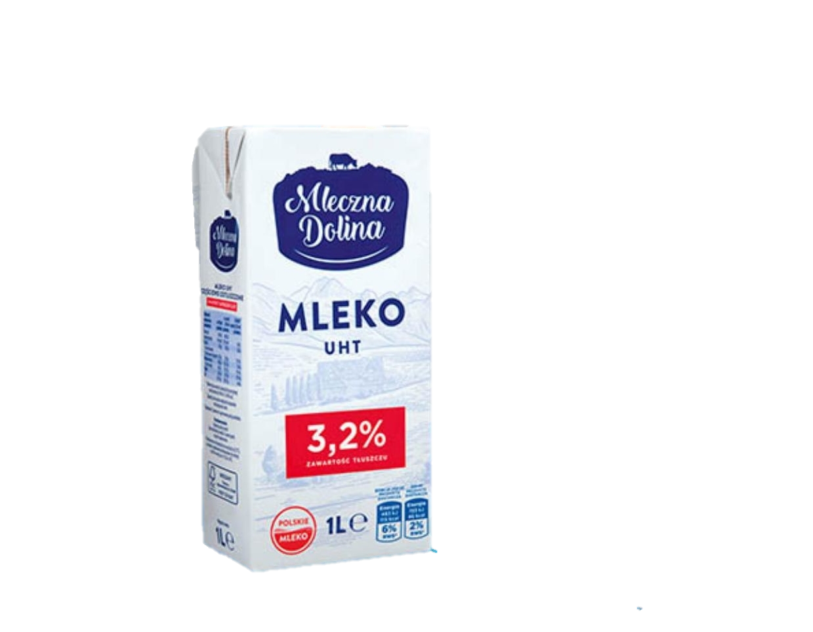
60 kcal=249 kJ
Kaloryczność | Białko | Węglowodany | Tłuszcze | Błonnik
60 kcal | 3g | 4,7g | 3,2g | 0g
Mleko UHT 3,2%

Slide 13
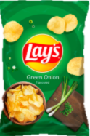
545 kcal=2273 kJ
Kaloryczność | Białko | Węglowodany | Tłuszcze | Błonnik
545 kcal | 6,2 g | 53 g | 33g | 4,3 g
Lay's Chipsy ziemniaczane
o smaku zielonej cebulki

Slide 14
Diamant Cukier biały 1 kg
Kaloryczność | Białko | Węglowodany | Tłuszcze | Błonnik
400 kcal | 0 g | 100 g | 0g | 0g
400 kcal=1700 kJ

Slide 15
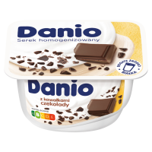
Serek homogenizowany Danio
Kaloryczność | Białko | Węglowodany | Tłuszcze | Błonnik
114 kcal | 5,8 g | 12,8 g | 4,4 g | 0g
114 kcal=479 kJ

Slide 16
ILE KALORII SPALA SIĘ PO RÓŻNYCH AKTYWNOŚCIACH FIZYCZNYCH?
⚽️🏀🏈⚾️🥎🎾🏐🏉🥏🎱🏓🏸🏒🥊🛹🛼 🏒
🥊 ⚽️
⚾️ 🥎
🏇 🏋️‍♀️ 🏐 🏈
🤼‍♀️ 🤸‍♂️
🤸‍♂️⛹️‍♀️🤾‍♂️🏌️🏇🏄🏊‍♀️🤽🚣‍♀️🧗🚵‍♀️🛼🏓🏸🏉

Slide 17
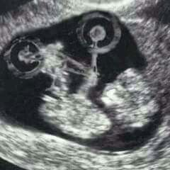
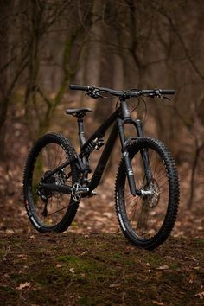
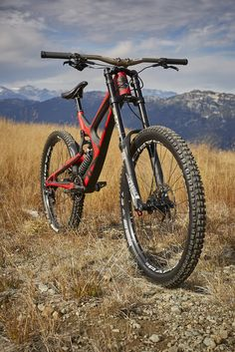
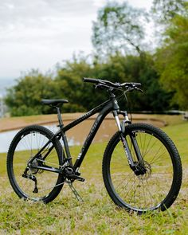
1h jazdy na rowerze spala od 400kcal do 500kcal
🚲🚴🚴‍♀🚲🚴🚴‍♀🚲🚴🚴‍♀
🚲🚴🚴‍♀🚲🚴🚴‍♀🚲🚴🚴‍♀

Slide 18
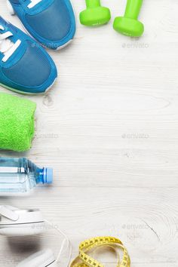
1h biegania tempem 6:00/km spala 600kcal
🏃👟🏃‍♀🏃👟🏃‍♀🏃👟🏃‍♀🏃👟🏃‍♀

Slide 19
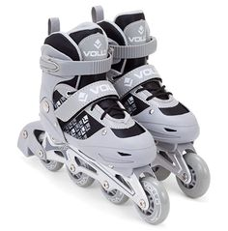
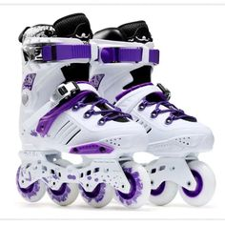
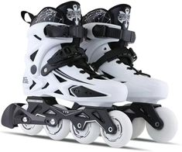
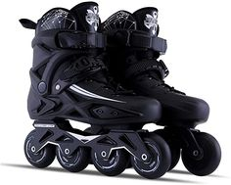
30 minut jazdy na rolkach w stałym tempie spala 300 kcal
🛼
🛼
🛼
🛼
🛼
🛼
🛼
🛼
🛼
🛼
🛼
🛼
🛼
🛼
🛼
🛼
🛼
🛼

Slide 20
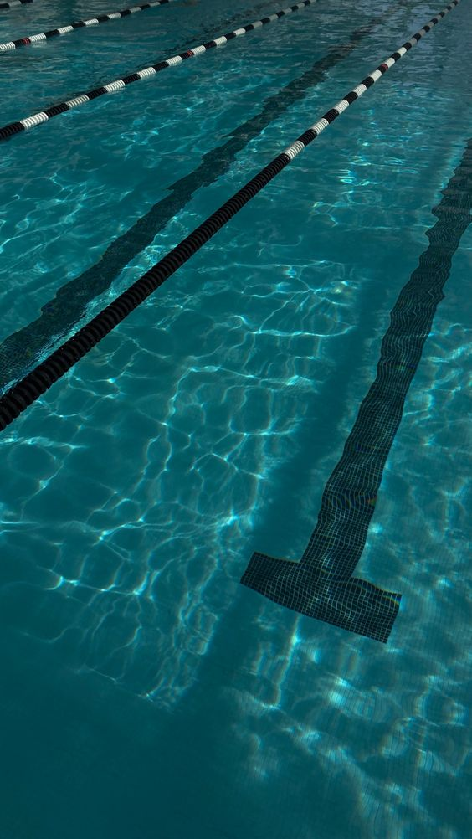
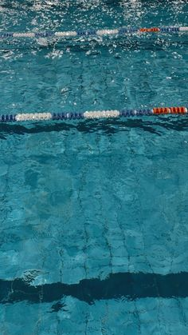
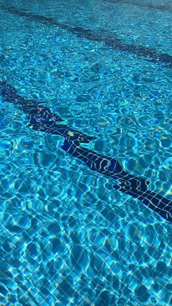
1h pływania spala ok. 500 kcal
🏊🏊‍♀🏊🏊‍♀🏊🏊‍♀🏊🏊‍♀🏊🏊‍♀

Slide 21
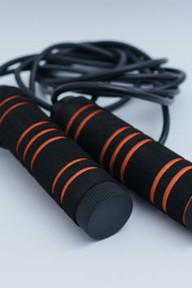
3 minuty skakania na skakance spalają 300 kcal do 400 kcal

Slide 22
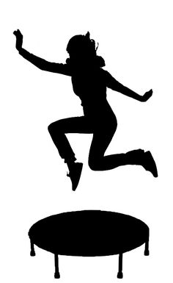
1h treningu na trampolinach spala ok. 1000 kcal

